Slide 1
Planowana farma fotowoltaiczna ma powstać na dwóch działkach, zlokalizowanych Wisznicach Kolonii. Są to działki nr 877 i nr 955/2.
Działka nr 877 o powierzchni geodezyjnej 12,0207 ha
Działka nr 955/2 o powierzchni geodezyjnej 8,1692 ha
Łącznie to powierzchnia 20,19 ha
Wyłączeniu z zabudowy będzie 3,83 ha
Wg inwestora maksymalna powierzchnia zabudowy elektrowni fotowoltaicznej wyniesie 16,36 ha.
Gmina Wisznice uważa, że farma ta jest zlokalizowana zbyt blisko zabudowań i zamierza wprowadzić obszar buforowy, którego wielkość zostanie określona w decyzji środowiskowej i będzie wynikała z raportu środowiskowego. Do zachowania takiego obszaru buforowego będzie zobowiązany inwestor. Powierzchnia zabudowy zmniejszy się więc jeszcze o kilka hektarów (można szacować, iż do 12 ha).

Slide 2
Obecnie ta inwestycja jest na etapie wydania przez Wójta Gminy Wisznice postanowienia z dnia 25 maja 2023 roku o obowiązku przeprowadzenia oceny oddziaływania na środowisko dla planowanego przedsięwzięcia i sporządzeniu przez inwestora Raportu o oddziaływaniu przedsięwzięcia na środowisko zawierającego i spełniającego wymagania określone w art. 66 ustawy z dnia 3 października 2008 r. o udostępnianiu informacji o środowisku i jego ochronie, udziale społeczeństwa w ochronie środowiska oraz o ocenach oddziaływania na środowisko .
Przed wydaniem wspomnianego wyżej postanowienia Wójt gminy otrzymał trzy opinie, o które wystąpił zgodnie z procedurą środowiskową t.j.:
Opinia Sanitarna Państwowego Powiatowego Inspektora Sanitarnego w Białej Podlaskiej z dnia 09.02.2023 r. w której Inspektor Sanitarny nie stwierdził potrzeby przeprowadzenia oceny oddziaływania na środowisko przedmiotowego przedsięwzięcia.
Opinia Państwowego Gospodarstwa Wodnego Wody Polskie Zarząd Zlewni w Białej Podlaskiej z dnia 09.02.2023 r. nie stwierdzającą potrzeby przeprowadzenia oceny oddziaływania na środowisko ze względu na brak negatywnego wpływu tego przedsięwzięcia na możliwość osiągnięcia celów środowiskowych, o których mowa w ustawie Prawo Wodne.
Postanowienie z dnia 25 kwietnia 2023 r. Regionalnego Dyrektora Ochrony Środowiska w Lublinie Wydział Spraw Terenowych I w Białej Podlaskiej wyrażające opinię, że dla tego przedsięwzięcia istnieje konieczność przeprowadzenia oceny oddziaływania na środowisko.

Slide 3
Dla przedsięwzięć mogących potencjalnie znacząco oddziaływać na środowisko, czyli m.in. dla systemów fotowoltaicznych, Wójt może, ale nie musi nakazać inwestorowi opracowanie raportu oddziaływania na środowisko i przeprowadzenie oceny oddziaływania na środowisko, obejmującej udział społeczeństwa. Wójt zdecydował się nakazać inwestorowi opracowanie przedmiotowego raportu, pomimo iż tylko jedna instytucja z powyżej wymienionych trzech- czyli RDOŚ, w swojej opinii wskazała na taką potrzebę.

Slide 4
Plan zagospodarowania przestrzennego
Poszczególne etapy uchwalania zmian planu były ogłaszane mieszkańcom w sposób zwyczajowo przyjęty na tablicach ogłoszeń i BIP a także w prasie tj. w Słowie Podlasia – zgodnie z ustawą o planowaniu i zagospodarowaniu przestrzennym. Jakiekolwiek zastrzeżenia wtedy nie wpłynęły. Szczegółowo podczas prac nad projektem planu zapewniono udział społeczeństwa w tych pracach poprzez:
ogłoszenie oraz obwieszczenie zawiadomienia o przystąpieniu do opracowania projektu planu, zamieszczone na stronie internetowej urzędu gminy, w miejscowej prasie oraz na tablicach ogłoszeniowych w gminie, podając informację o możliwości składania wniosków w przedmiotowym zakresie zmiany planu;
wyłożenie projektu zmiany planu wraz z prognozą oddziaływania na środowisko do publicznego wglądu w dniach od 19 lipca 2016 r. do 10 sierpnia 2016 r.- to jest konsultacja społeczna;
zorganizowanie w dniu 21 lipca dyskusji publicznej nad przyjętymi w projekcie planu rozwiązaniami oraz nad prognozą oddziaływana na środowisko;
umożliwienie – zgodnie z przepisami ustawowymi- składania uwag i wniosków do projektu planu i prognozy (we wszystkich ogłoszeniach były zapisy o tym, iż każdy kto kwestionuje ustalenia przyjęte w projekcie zmiany planu oraz prognozie oddziaływania na środowisko , może wnieść uwagi;
na dyskusji publicznej były obecne 4 osoby oraz wpłynęła 1 uwaga (nie dotycząca przedmiotowej sprawy).

Slide 5
Przetarg na dzierżawę nieruchomości
Uchwała Rady Gminy Nr XXXI/249/2022 z dnia 10 marca 2022 r. w sprawie wyrażenia zgody na wydzierżawienie nieruchomości stanowiącej własność Gminy Wisznice na okres 30 lat.
Udostępnienie wykazu nieruchomości mienia gminnego przeznaczonych do dzierżawy- 29.03.2022 r. – BIP; 29 marca 2022 r.- Słowo Podlasia; 21 dni wisiał na tablicy ogłoszeń w dniach 29.03.2022 r. – 20.04 2022 r.
Rozeznanie rynku.
Ogłoszenie przetargu na dzierżawę- 10 maja 2022 r.- Słowo Podlasia, BIP- 9 maja 2022 r., Tablica ogłoszeń urzędu- 10 maja 2022 r.
Sprostowanie numeru działki- 17 maja 2022 r.
Zarządzenie Wójta Gminy Nr 16 z dnia 2 czerwca 2022 r. w sprawie powołania komisji przetargowej.
Przetarg ustny nieograniczony w dniu 14 czerwca 2022 r. na dzierżawę nieruchomości gminy.
Ogłoszenie informacji z przeprowadzonego przetargu wywieszone było na tablicy ogłoszeń Urzędu Gminy w dniu 14.06.2022 r. do 22.06.2022 r.

Slide 6
W obecnie trwającej procedurze pierwotnie były złożone wnioski na 408 ha terenów pod fotowoltaikę. Były to wnioski od 25 mieszkańców naszej gminy i 3 firm dysponujących umowami z mieszkańcami. Po wystąpieniu przez nas do firm z prośbą o podanie działek, na które są podpisane umowy dzierżawy ilość ta obecnie zmniejszyła się do ok. 163 ha. I jeszcze może ulec pewnemu zmniejszeniu, gdyż musimy poczekać ok. 2 tygodni aż firmy te oficjalnie nas poinformują o ilości działek, których właściciele wyrazili zgodę na ich przekształcenie i pokażą nam umowy z mieszkańcami lub zgody mieszkańców.
Zmiana planu pod to przeznaczenie będzie na terenach w miejscowościach: Curyn, Dubica, Horodyszcze, Łyniew, Marylin, Ratajewicze, Małgorzacin Kolonia, Wygoda, Polubicze Dworskie, Polubicze Wiejskie i Rowiny.

Slide 7
Dochody Gminy
Dzierżawa gruntu- 94 000,- zł
Podatek od nieruchomości- np. 12 ha * 8 100,- zł= 97 200,- zł
Razem 191 200,- zł
Dochody gminy z podatku od nieruchomości- 1 379 670,36 zł

Slide 8
Państwa zarzuty:
Hałas- zmierzmy go
Promieniowanie elektromagnetyczne- zmierzmy
Wytwarzanie ciepła przez farmę- zmierzmy temperaturę w oddaleniu np. 10 m, 50 m i 100 m od modułów farmy w Bordziłówce
Pożar- instalacje na dachach- tak;
Degradacja środowiska naturalnego- np. pestycydy- w Bordziłówce nie występują

Slide 9
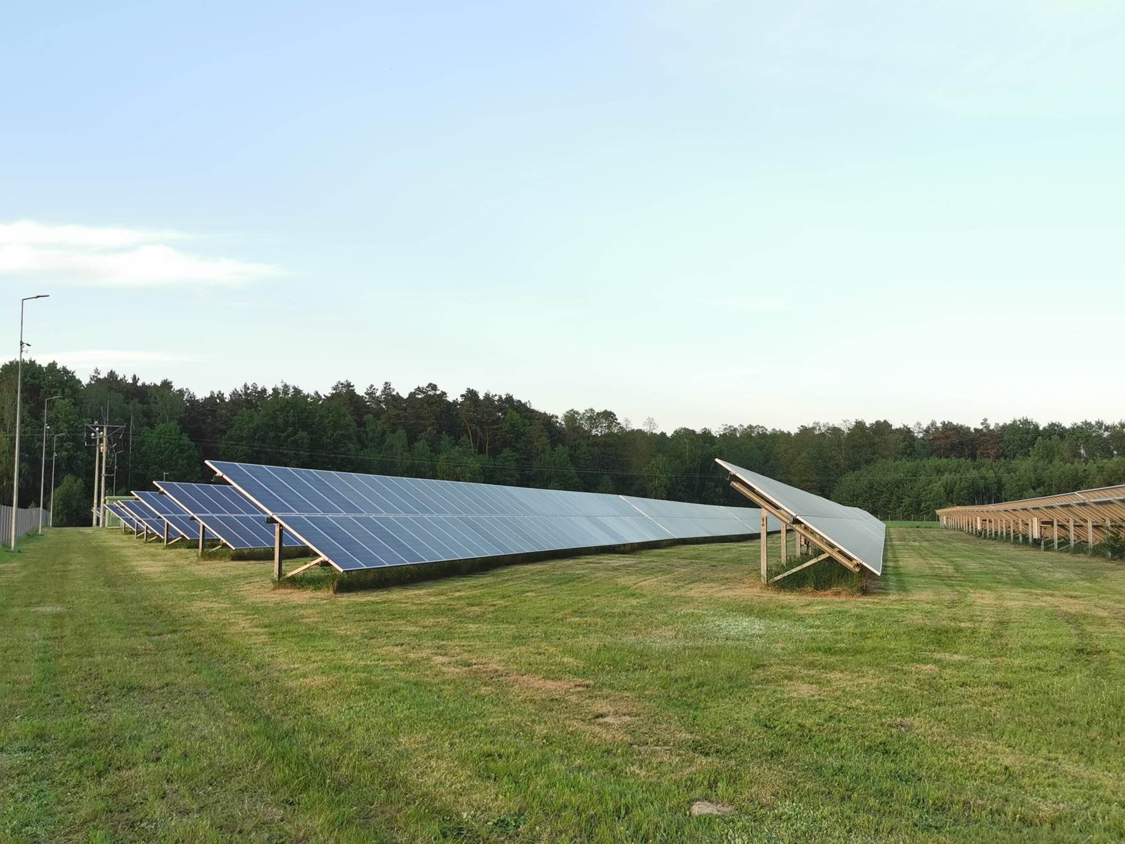

Slide 10
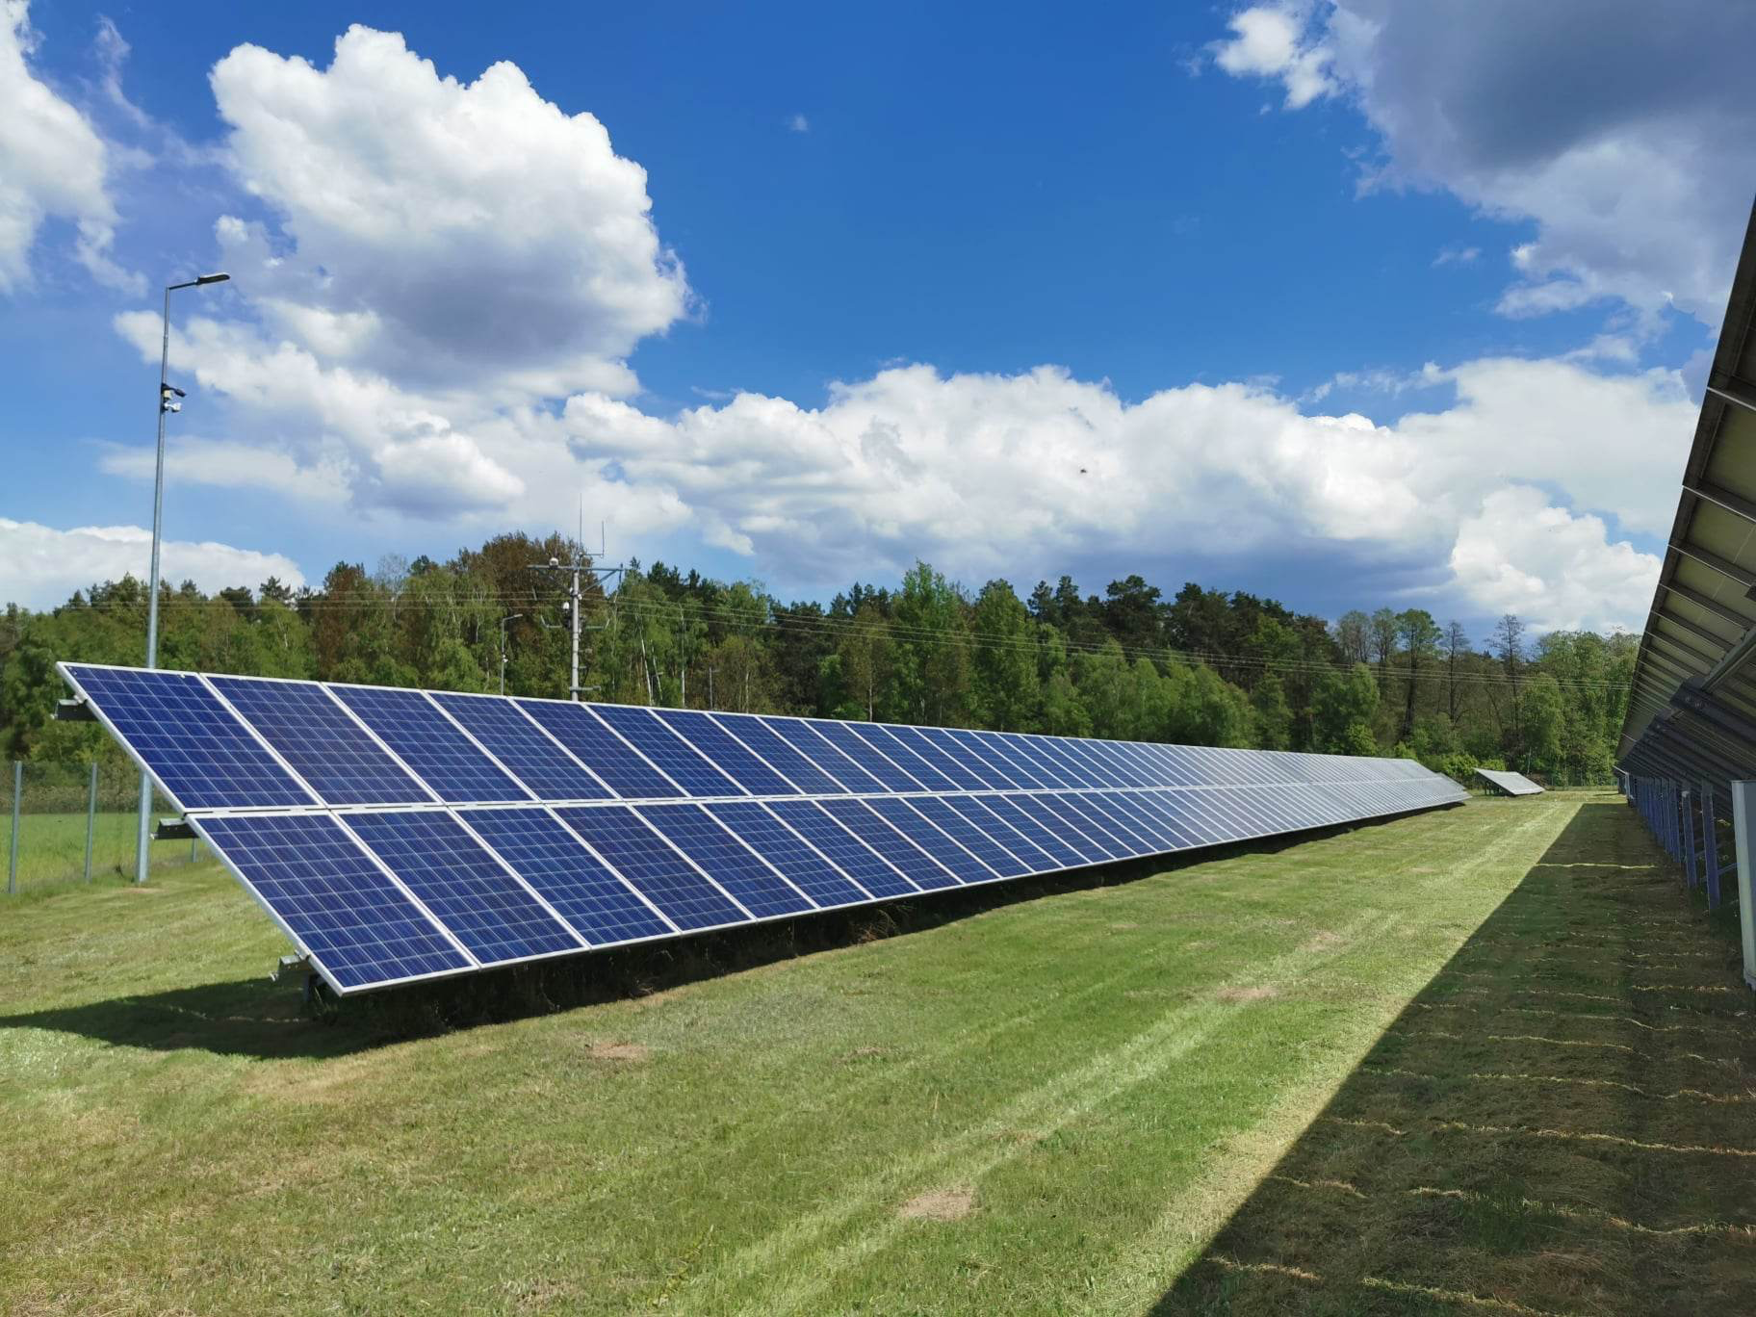

Slide 11
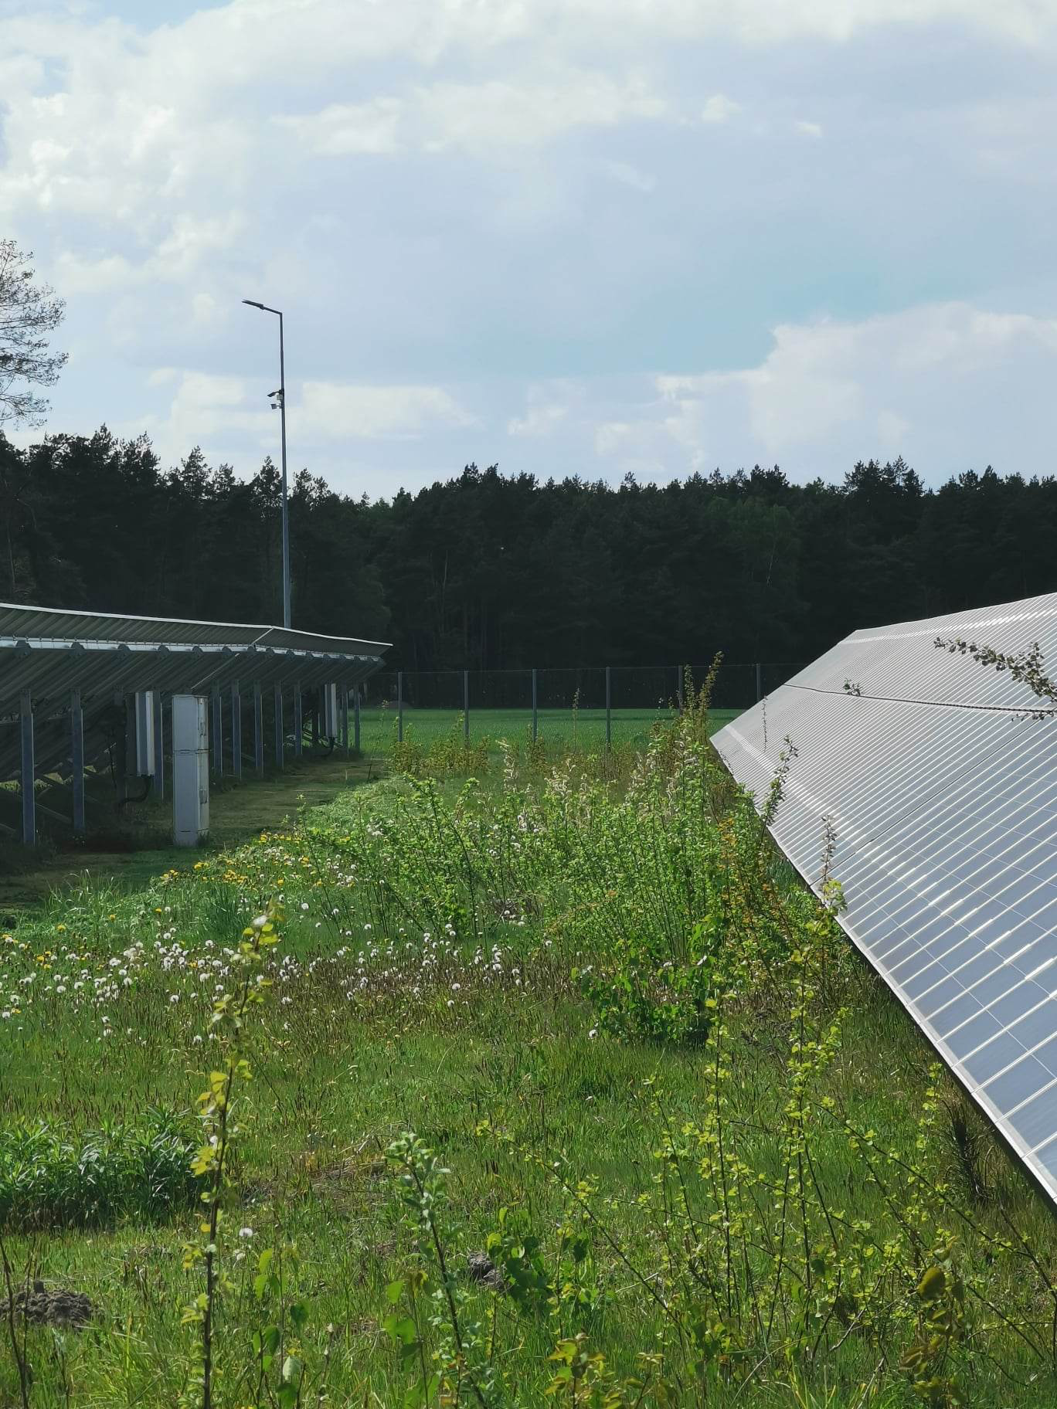

Slide 12
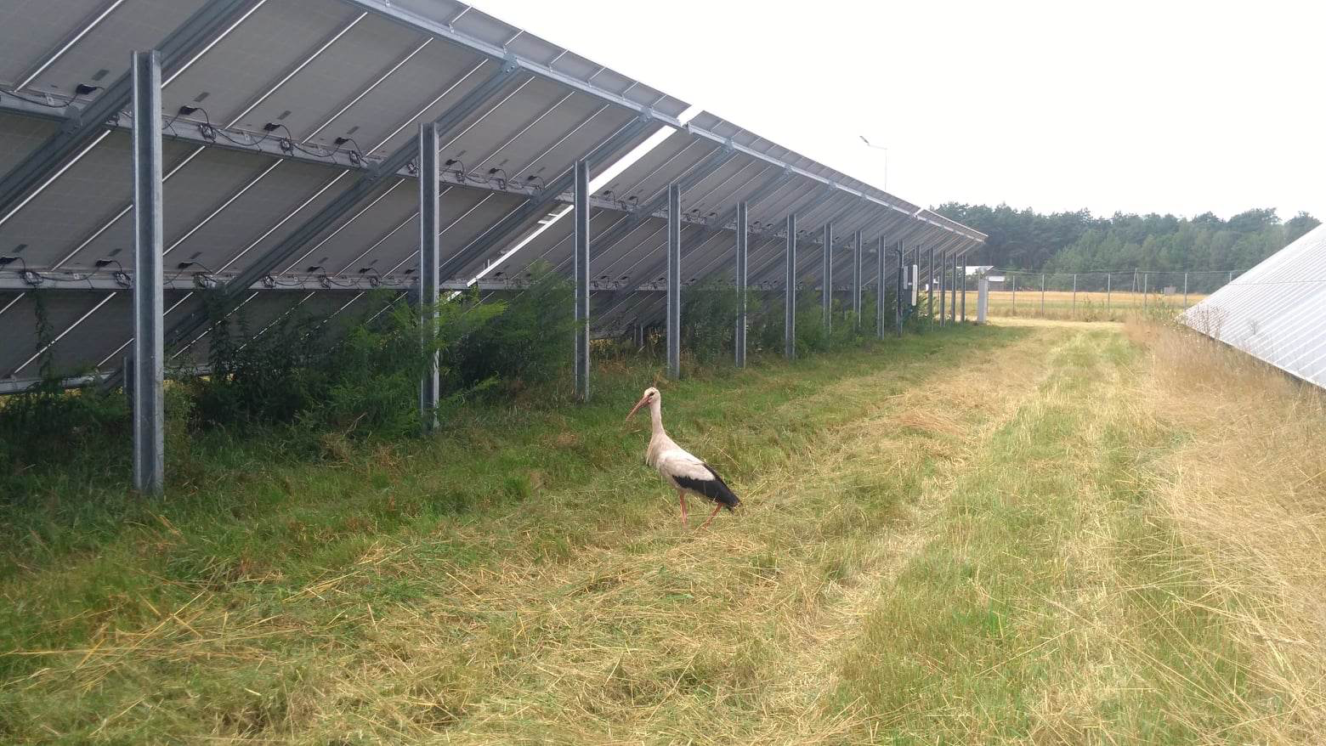

Slide 13
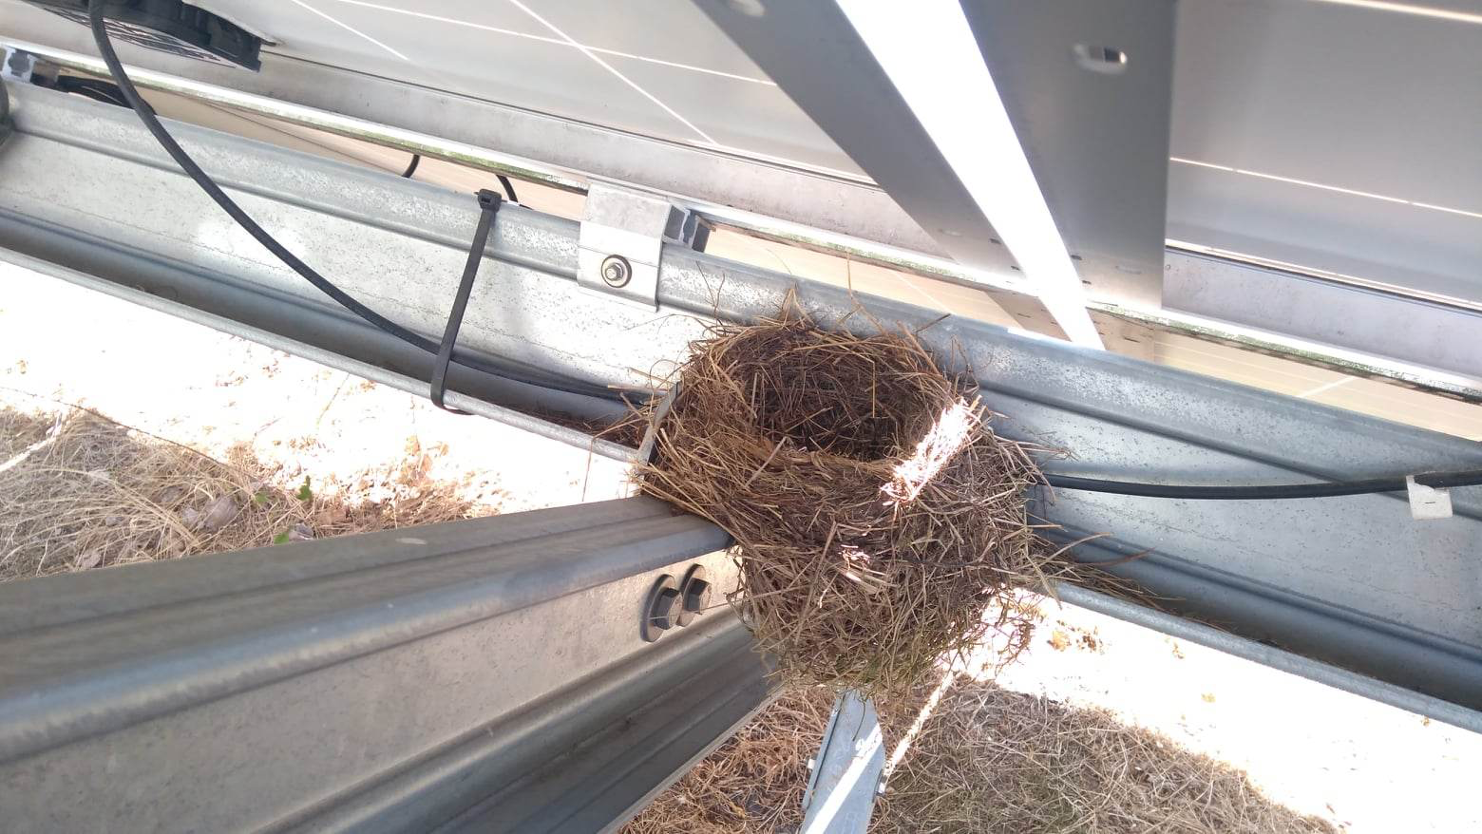

Slide 14
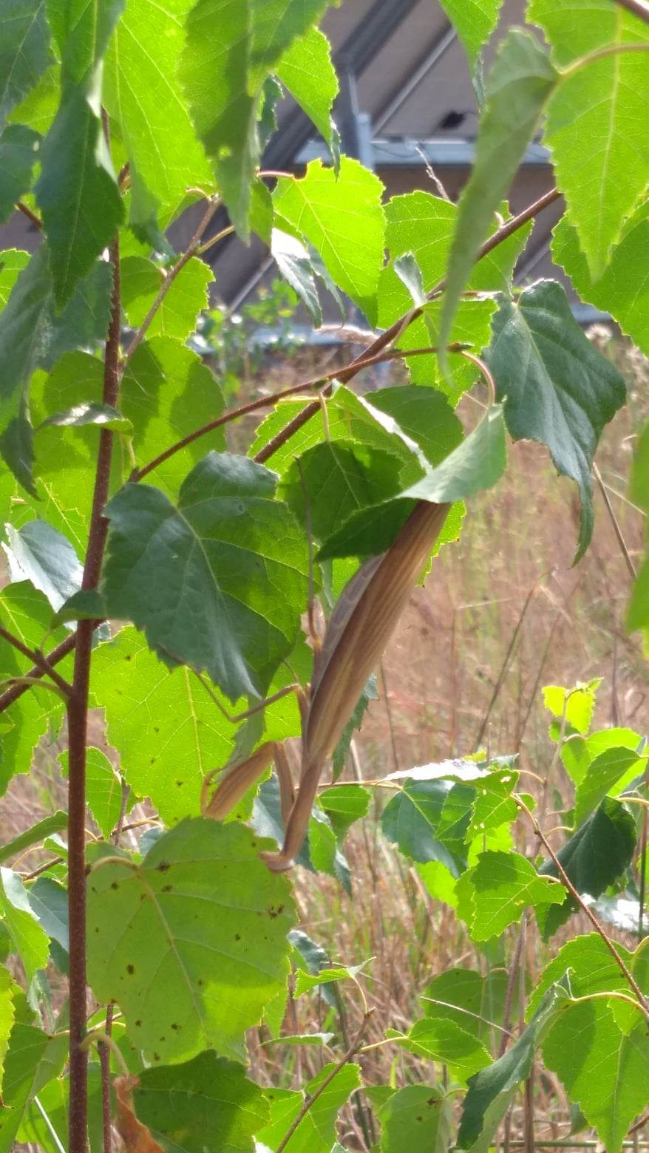

Slide 15
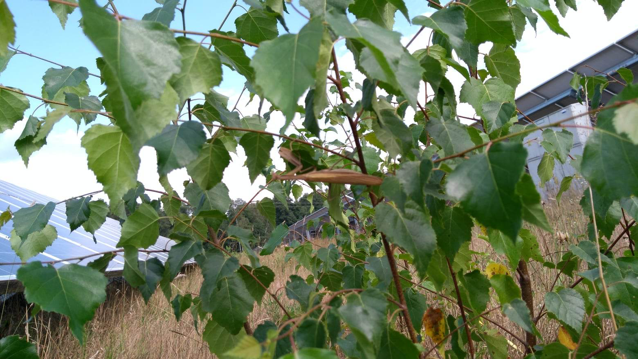

Slide 16
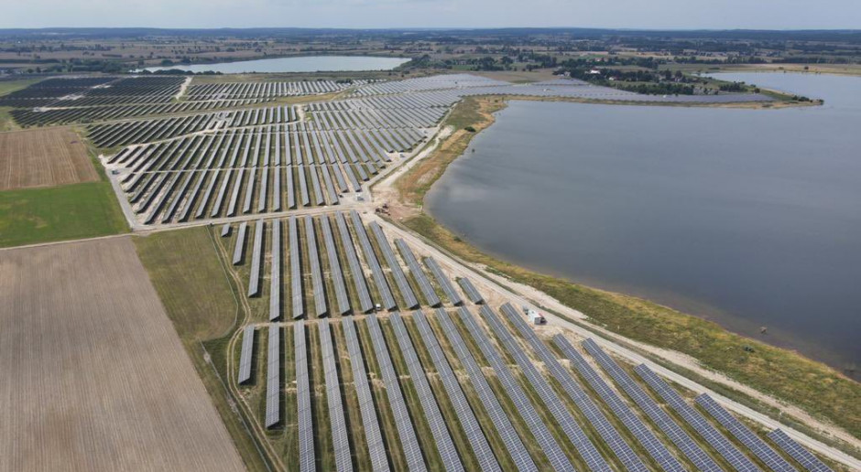
Największa farma fotowoltaiczna w Polsce położona jest w Zwartowie (woj. zachodnio-pomorskie). Jej moc wynosi 204 MW. Jest to jednocześnie największy obiekt solarny w Europie Środkowo-Wschodniej.

Slide 17
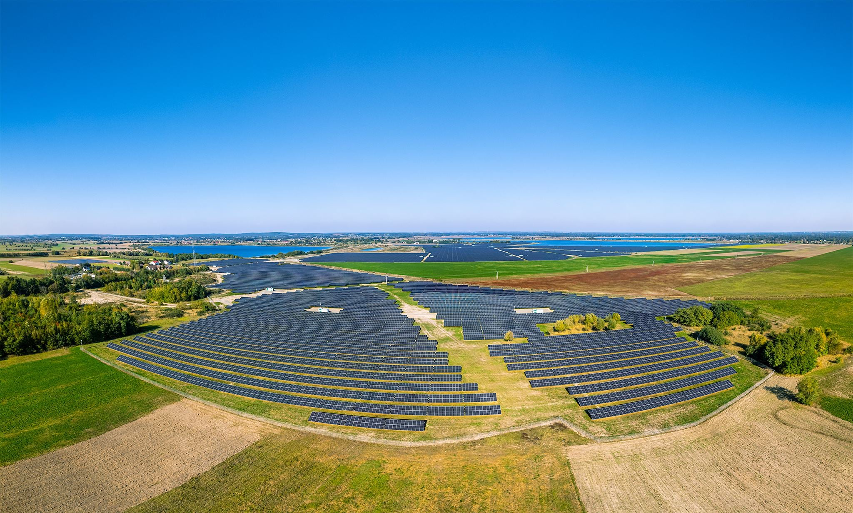
Farma fotowoltaiczna ZE PAK w gminie Brudzew- 70 MWp

Slide 18
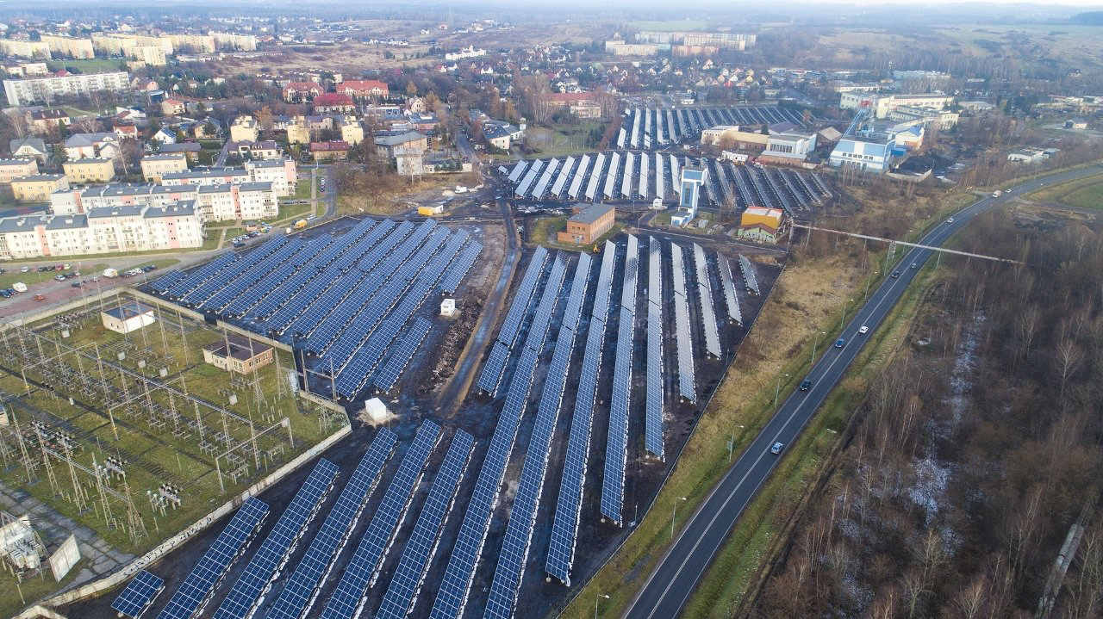
Farma fotowoltaiczna w Jaworznie- 5 MWp

Slide 19
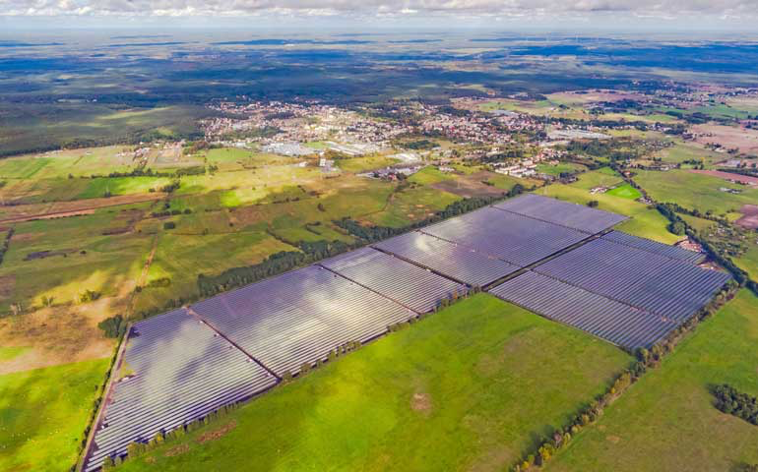
Farma fotowoltaiczna firmy Alternus w gminie Witnica 64,6 MWp

Slide 20
Artykuł z prasy- Magazyn Fotowoltaika:
PGE zbuduje w województwie lubelskim trzy farmy fotowoltaiczne o łącznej mocy ponad 100 MW
PGE Energia Odnawialna, spółka z Grupy PGE, otrzymała pozwolenia na budowę kolejnych farm fotowoltaicznych o łącznej mocy ponad 100 MW. Chodzi o trzy instalacje w województwie lubelskim: PV Srebrzyszcze, PV Wrzosów i PV Żółtańce.
Największą elektrownią będzie PV Srebrzyszcze o mocy 60 MW, która powstanie kilka kilometrów od Chełma. Podobnie jak w przypadku PV Wrzosów (powiat radzyński) o mocy 32 MW i PV Żółtańce (powiat chełmski) o mocy 15 MW, pierwsza energia z tej instalacji popłynie w 2024 r.

Slide 21
Artykuł z prasy- portal Gram z Zielone:
Na Lubelszczyźnie powstanie ogromna farma fotowoltaiczna
W pobliżu Zamościa powstaje farma fotowoltaiczna, która będzie jednym z największych tego rodzaju obiektów w Polsce. Deweloper ib vogt poinformował o zamknięciu finansowania dla tego projektu.
Wywodzący się z Niemiec deweloper elektrowni fotowoltaicznych ib vogt poinformował o zabezpieczeniu finansowania dla projektu zakładającego budowę elektrowni fotowoltaicznej o mocy 135 MW, która powstanie w województwie lubelskim w pobliżu Zamościa i Szczebrzeszyna.
Ogromna elektrownia fotowoltaiczna zajmie 154 hektarów, na których zostanie zainstalowanych ponad 250 tys. paneli fotowoltaicznych.

